Slide 1
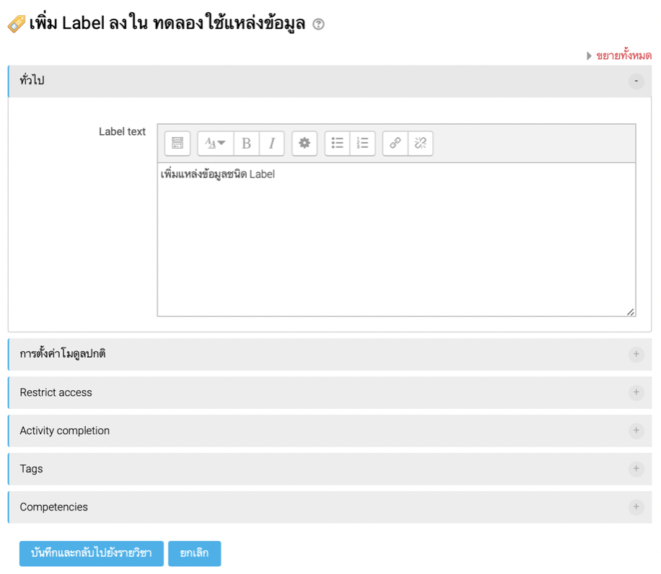
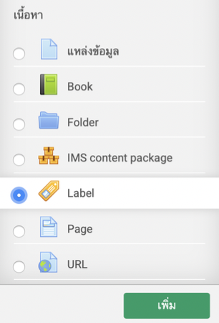
การเพิ่มแหล่งข้อมูลแบบลาเบล (Label)
ลาเบล (Label) ใช้สำหรับเพิ่มกรอบคำอธิบายอย่างย่อ คล้ายกับการติดลาเบลบนเอกสารหรือสินค้าต่าง ๆ เพื่ออธิบายข้อมูลแบบย่อๆ หรือใช้ในการฝังไฟล์เสียงหรือไฟล์วิดีโอไว้หน้าแรกของบทเรียน การเพิ่มลาเบลมีขั้นตอนดังนี้
1. คลิกที่แหล่งข้อมูล เลือก Label แล้วคลิก เพิ่ม
2. พิมพ์รายละเอียดลาเบลที่ต้องการ
3. หลังจากกำหนดเสร็จแล้วให้คลิกที่ปุ่ม บันทึกและกลับไปยังรายวิชา
4. จะปรากฏหน้าต่างดังรูป
5. คลิกที่ปุ่ม ปิดการแก้ไขหน้านี้ จะปรากฏมุมมองของผู้ใช้ดังรูป
2
1
4
3

Slide 2
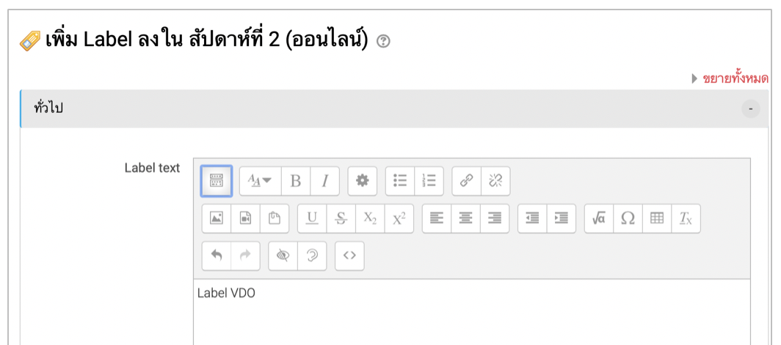
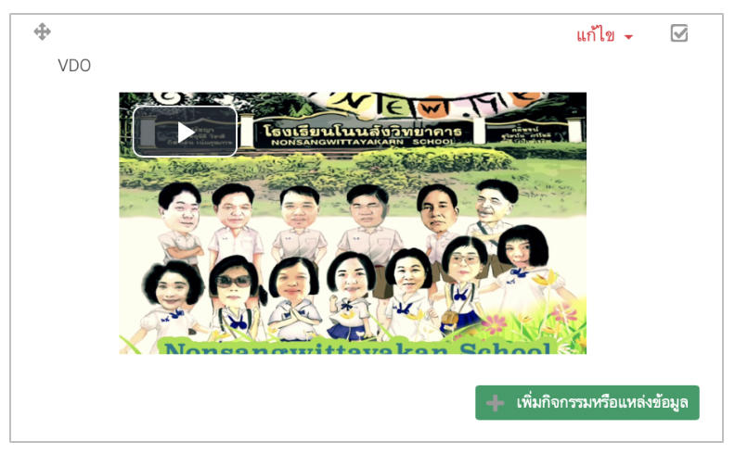
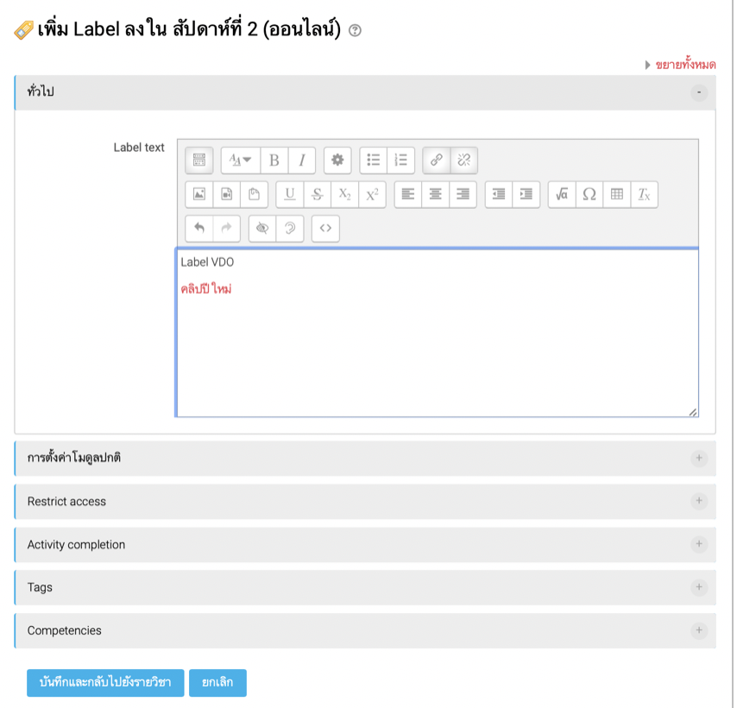
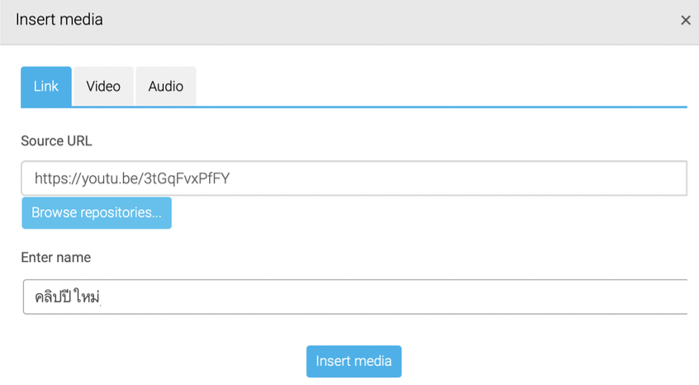
รูปแบบการใช้แหล่งข้อมูลแบบลาเบลแทรกไฟล์วิดีโอโดยใช้ Link
1. คลิกเลือกแหล่งข้อมูลเป็น Label แล้วคลิกปุ่ม เพิ่ม
2. ที่แถบทั่วไปพิมพ์ข้อความที่ต้องการแล้วคลิกที่ไอคอน (Show/hide advanced buttons) เพื่อขยายชุดเครื่องมือ HTML Editor
3. คลิกที่ไอคอน (Insert or edit an audio/video file) จะปรากฏหน้าต่าง Insert media
4. กำหนดแหล่งที่มาของ VDO และระบุชื่อ แล้วคลิก Insert media จะปรากฏหน้าต่างดังรูป
5. คลิกปุ่ม บันทึกและกลับไปยังหน้ารายวิชา
6. จะพบรูปภาพ VDO ที่ Link และปุ่มเล่น VDO
7. คลิกปุ่มปิดการแก้ไขในหน้านี้ แล้วทดลองเปิด VDO
2
1
3
6
4
5
7

Slide 3
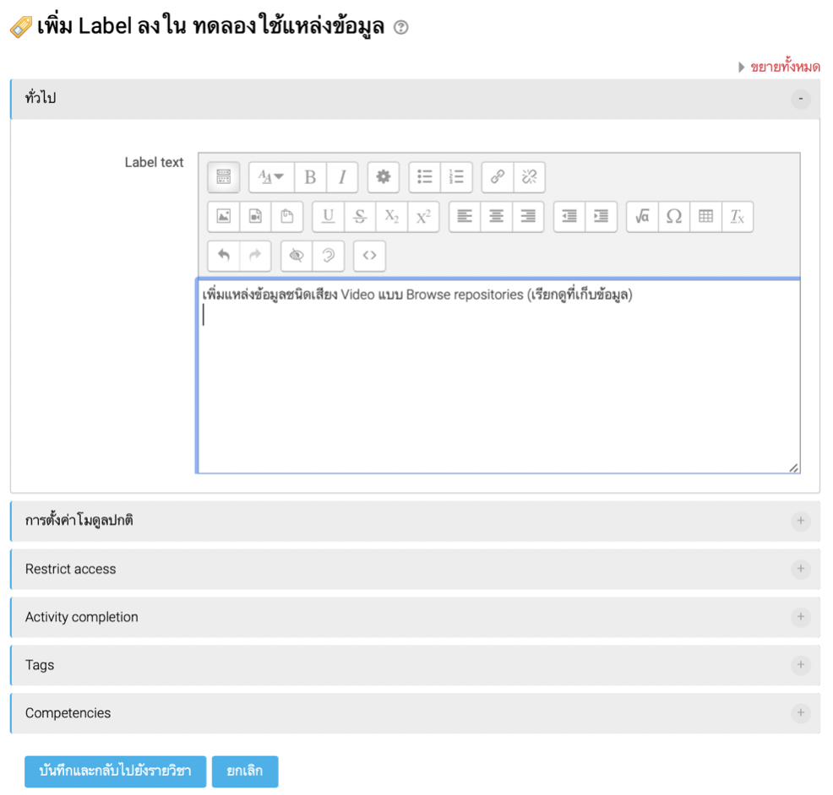
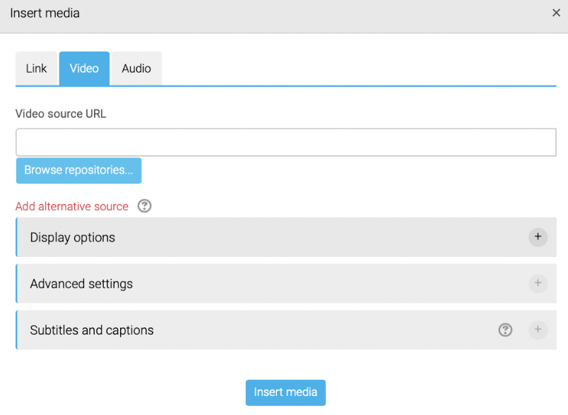
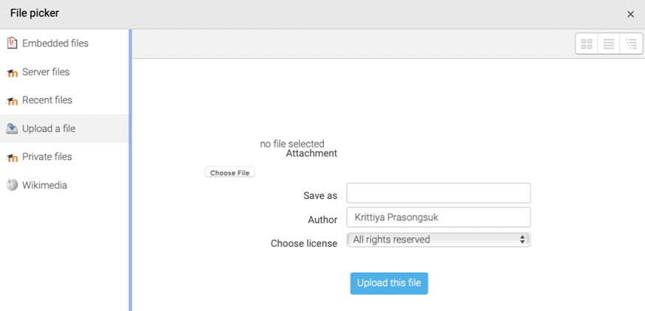
รูปแบบการใช้แหล่งข้อมูลแบบลาเบลแทรกไฟล์วิดีโอโดยใช้ Browse repositories
1. เตรียมไฟล์ Video ที่ต้องการแทรกลงในบทเรียน
2. คลิกเลือกใบเนื้อหาที่ Label หรือ Page แล้วคลิก เพิ่ม
- เลือก Label กรณีต้องการแสดงหน้าบทเรียน (แสดงหน้าแรกบทเรียน)
- เลือก Page กรณีต้องการไฟล์เสียงเป็นหัวข้อย่อยในบทเรียน (แสดงหัวข้อย่อยในบทเรียน)
3. คลิกที่ไอคอน ที่ช่อง Label text เพื่อขยายชุด HTML Editor พิมพ์ข้อความที่ต้องการ
4. แล้วคลิกที่ไอคอน เพื่อเพิ่มไฟล์ (Video)
5. คลิกที่ Browse repositories เพื่อเรียกดูที่เก็บข้อมูลไฟล์ Video
6. ที่หน้าต่าง File picker ให้คลิกเลือกไฟล์ที่ choose File
7. คลิกปุ่ม Choose เลือกไฟล์ที่ต้องการ
3
4
2
5
6
7

Slide 4
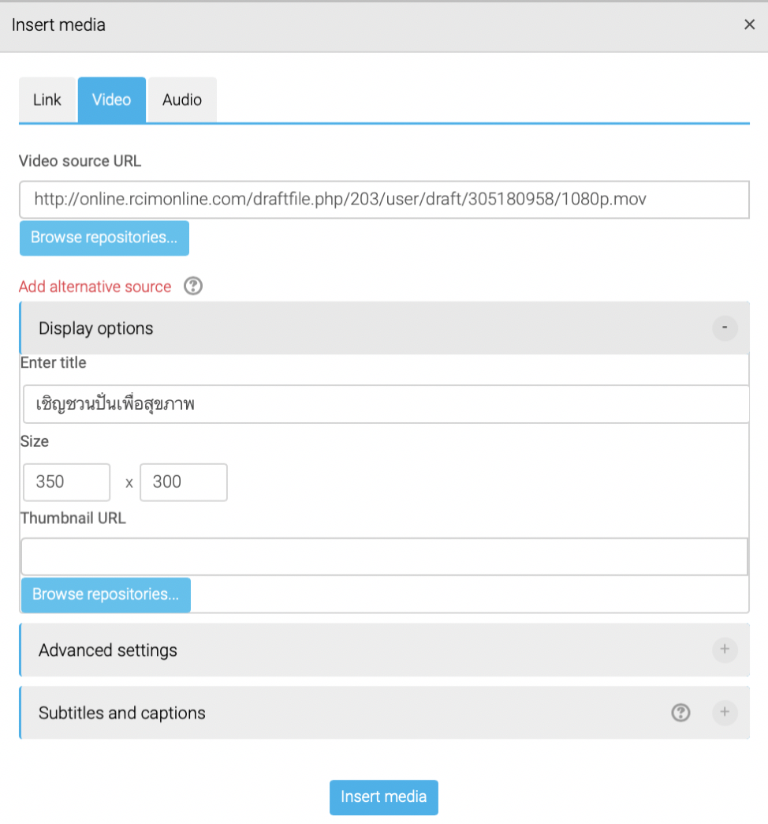
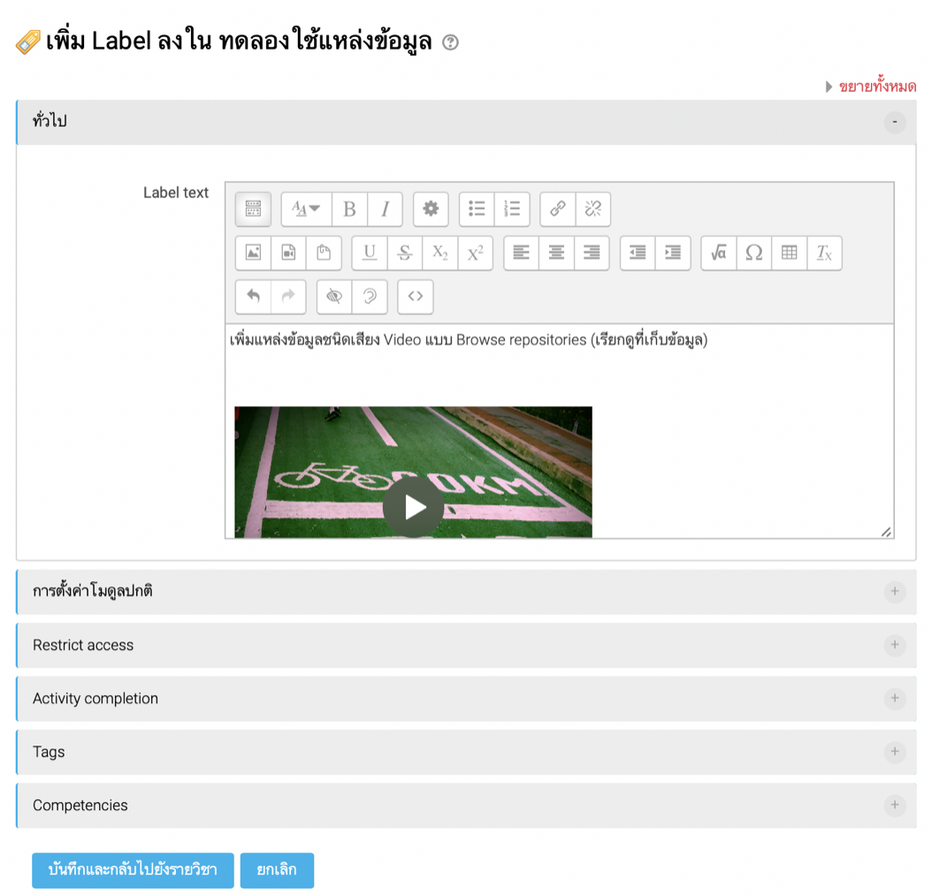
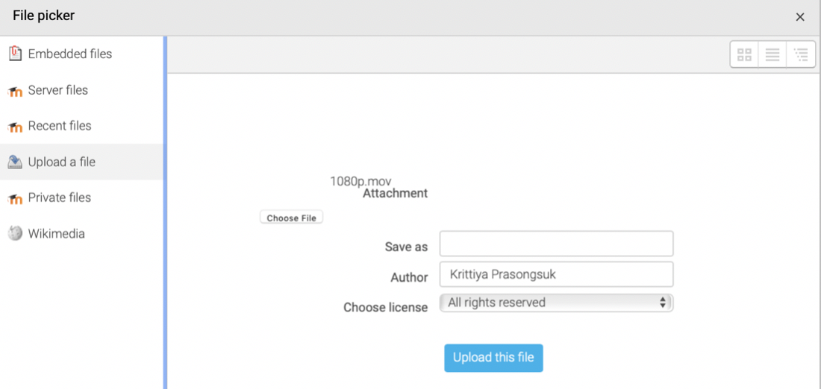
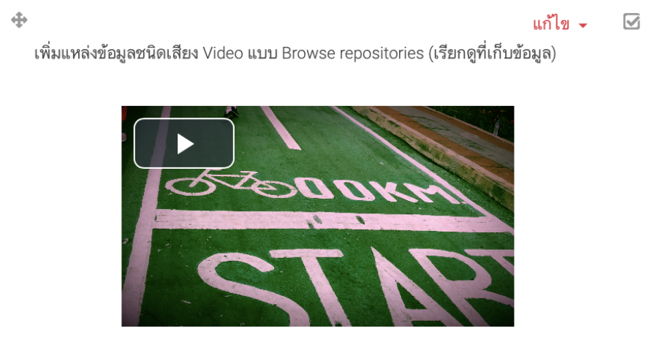
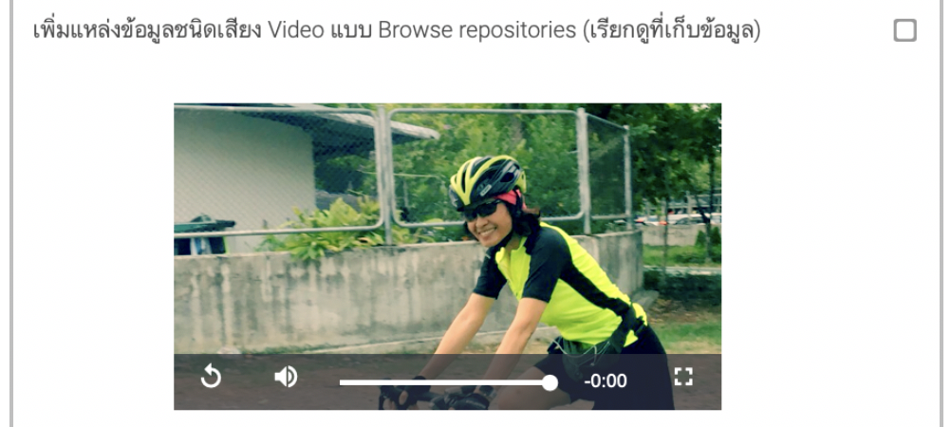
รูปแบบการใช้แหล่งข้อมูลแบบลาเบลแทรกไฟล์วิดีโอโดยใช้ Browse repositories (ต่อ)
8. แล้วคลิกที่ปุ่ม Upload a file จะปรากฏหน้าต่างดังรูป Insert media
9. กำหนดคุณสมบัติการแสดงผลไฟล์เสียง แล้วคลิกที่ปุ่ม Insert media 10. จะปรากฏหน้าต่างดังภาพ แล้วคลิก บันทึกและกลับไปยังรายวิชา
11. คลิกที่ปุ่ม ปิดการแก้ไขหน้านี้ จะปรากฏหน้าต่างดังรูป
12. มุมมองของผู้ใช้เมื่อทดสอบการแสดงผล
9
10
8
12

Slide 5
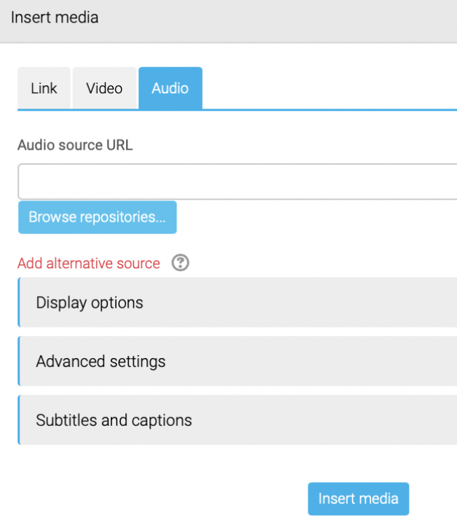
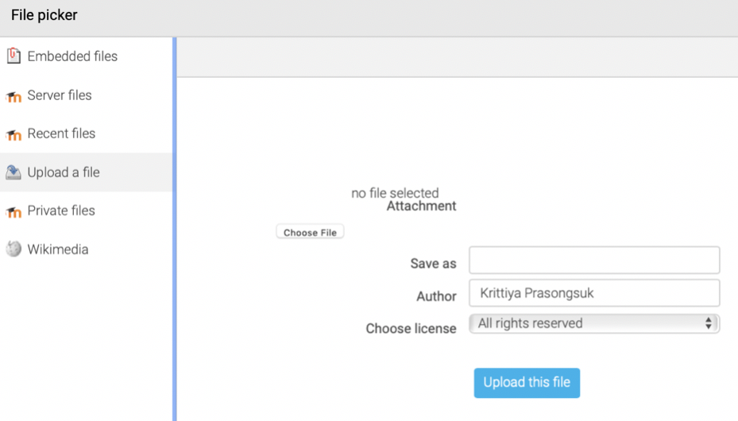
รูปแบบการใช้แหล่งข้อมูลแบบลาเบลแทรกไฟล์เสียงลงในเนื้อหา (Audio)
ไฟล์เสียงเป็นเครื่องมือที่มีประสิทธิภาพในการเรียนรู้มาก ผู้สอนสามารถทำการบันทึกไฟล์เสียงวิดีโอการสอน เพื่อให้ผู้เรียนเรียนรู้ย้อนหลังได้ ในการบันทึกเสียงบรรยาย สามารถบันทึกเสียงบรรยายได้หลายวิธี ตัวอย่าง เช่น
บันทึกทางอุปกรณ์ Smart Phone
บันทึกเสียงโดยใช้อุปกรณ์บันทึกเสียง MP3
บันทึกเสียงโดยใช้ software สำเร็จรูป เช่น Sound Recording, Smart Audio
บันทึกเสียงโดยใช้ซอฟต์แวร์บันทึกเสียงโดยเฉพาะ
3
1
4
ขั้นตอนนำไฟล์เสียงลงในแหล่งเนื้อหารายวิชา มีดังนี้
1. เตรียมไฟล์เสียงที่ต้องการแทรกลงในบทเรียน
2. คลิกเลือกใบเนื้อหาที่ Label หรือ Page แล้วคลิกที่ เพิ่ม
- เลือก Label กรณีต้องการแสดงหน้าบทเรียน (แสดงหน้าแรกบทเรียน)
- เลือก Page กรณีต้องการไฟล์เสียงเป็นหัวข้อย่อยในบทเรียน (แสดงหัวข้อย่อยในบทเรียน)
3. คลิกที่ไอคอน ที่ช่อง Label text เพื่อขยายชุด HTML Editor พิมพ์ข้อความที่ต้องการ
4. แล้วคลิกที่ไอคอน เพื่อเพิ่มไฟล์เสียง (Audio)
5. คลิกที่ Browse repositories เพื่อเรียกดูที่เก็บข้อมูลไฟล์เสียง
6. ที่หน้าต่าง File picker ให้คลิกเลือกไฟล์ที่ choose File
7. คลิกปุ่ม Choose เลือกไฟล์ที่ต้องการ
6
5

Slide 6
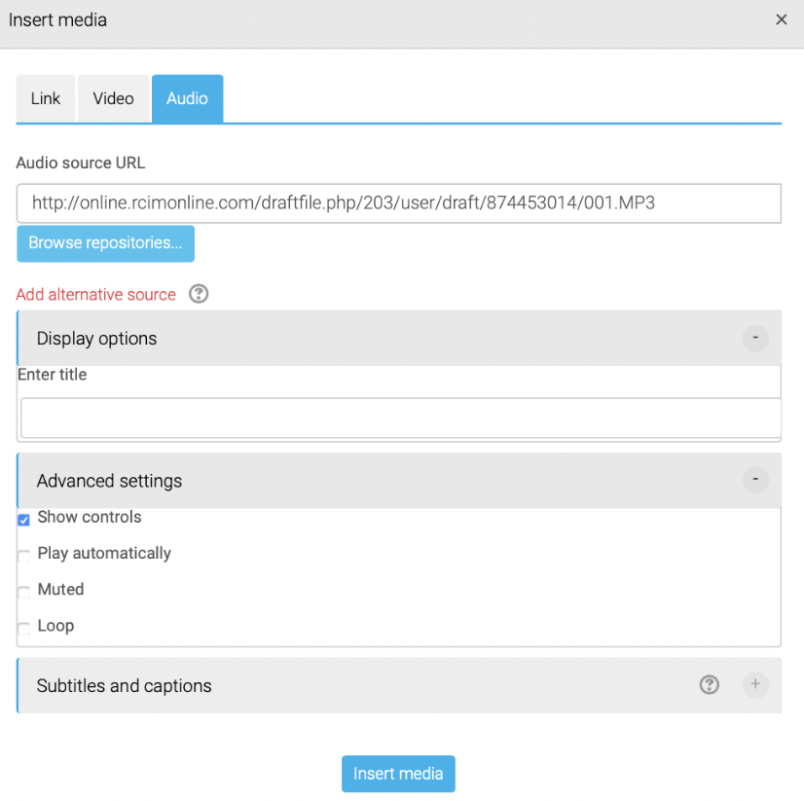
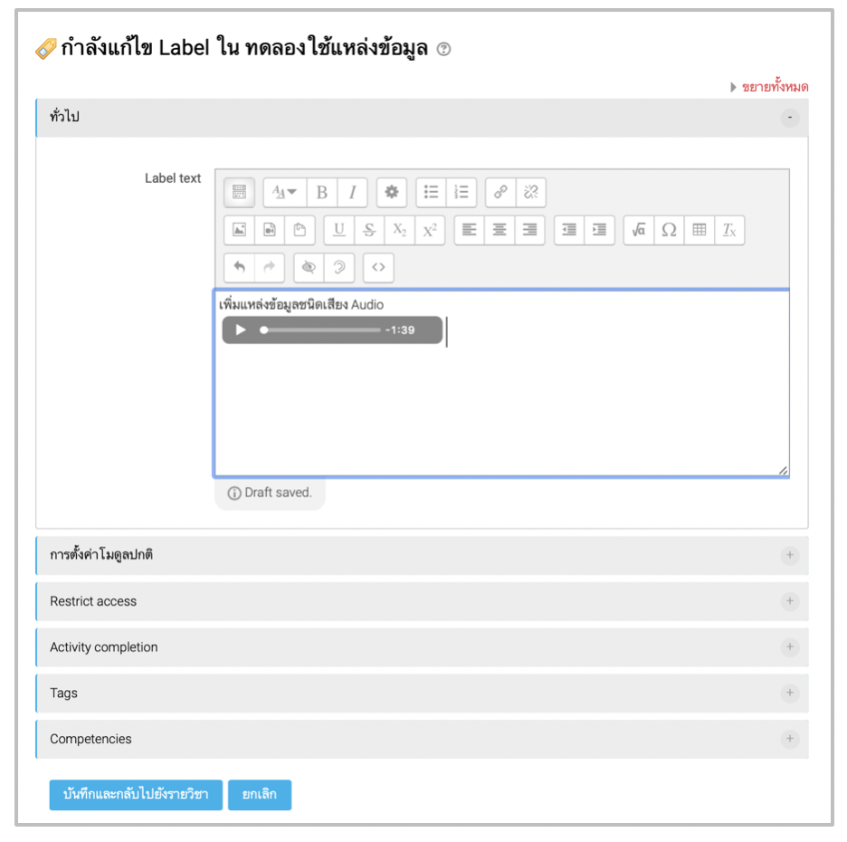
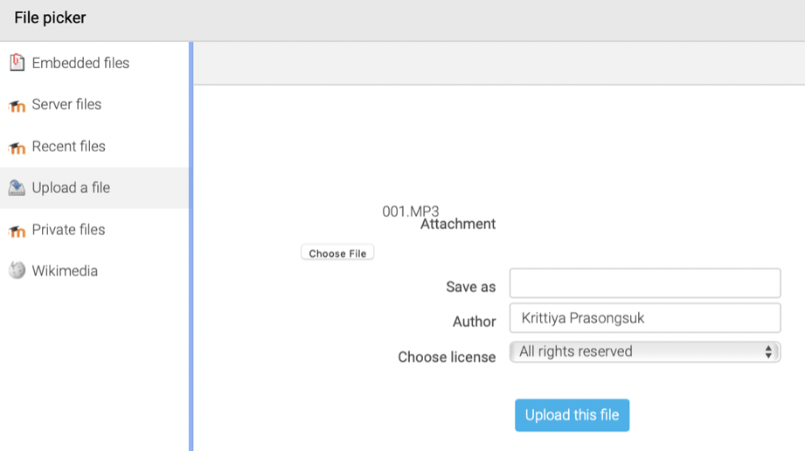
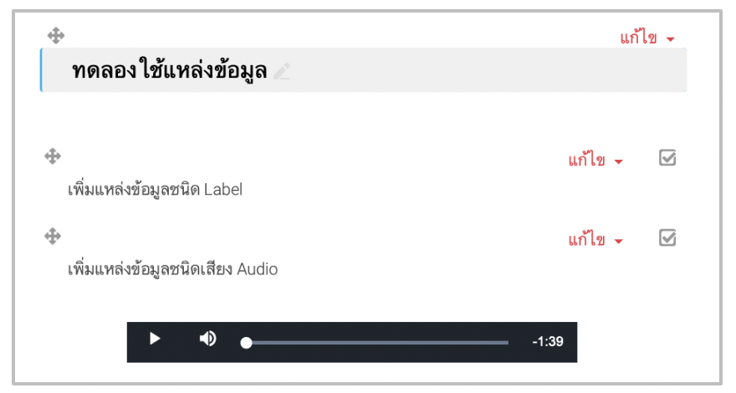
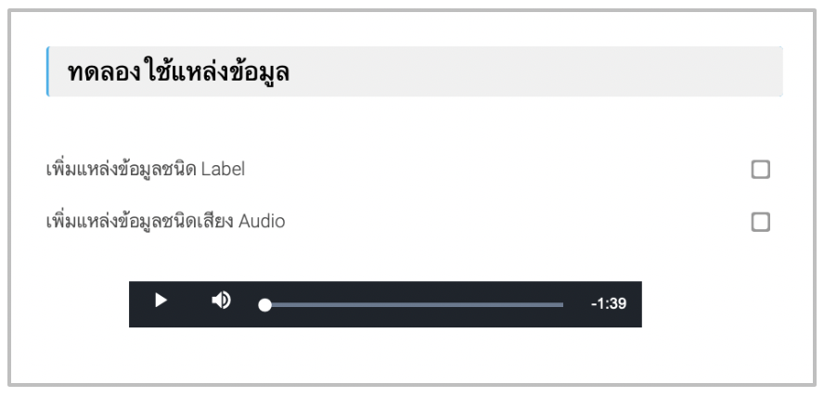
รูปแบบการใช้แหล่งข้อมูลแบบลาเบลแทรกไฟล์เสียงลงในเนื้อหา (Audio) (ต่อ)
8. แล้วคลิกที่ปุ่ม Upload a file จะปรากฏหน้าต่างดังภาพ Insert media
9. กำหนดคุณสมบัติการแสดงผลไฟล์เสียง แล้วคลิกที่ปุ่ม Insert media
10. จะปรากฏหน้าต่างดังรูป แล้วคลิกที่ปุ่ม บันทึกและกลับไปยังรายวิชา
11. คลิกที่ ปุ่มปิดการแก้ไขหน้านี้ จะปรากฏหน้าต่างดังรูป
12. มุมมองของผู้ใช้
10
9
8
11
12

